Slide 1
Offb Teil 4 | 2,1-7

Slide 2
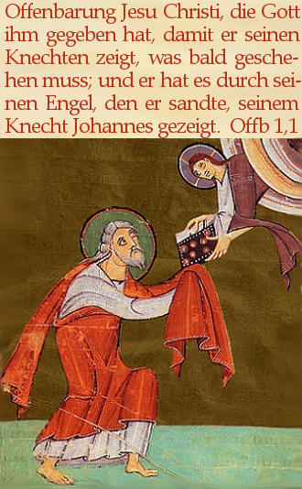
https://www.bibleworld.de/NT/Offenbarung/Offenbarung_0.htm
Notes:
Aus Livenet

Slide 3
1 Dem Engel der Gemeinde in Ephesus schreibe: Dies sagt der, der die sieben Sterne in seiner Rechten hält, der inmitten der sieben goldenen Leuchter wandelt: 2 Ich kenne deine Werke und deine Mühe und dein Ausharren, und dass du Böse nicht ertragen kannst; und du hast die geprüft, die sich Apostel nennen und es nicht sind, und hast sie als Lügner befunden; 3 und du hast Ausharren und hast ⟨vieles⟩ getragen um meines Namens willen und bist nicht müde geworden. 4 Aber ich habe gegen dich, dass du deine erste Liebe verlassen hast. 5 Denke nun daran, wovon du gefallen bist, und tue Busse und tue die ersten Werke! Wenn aber nicht, so komme ich ⟨zu⟩ dir und werde deinen Leuchter von seiner Stelle wegrücken, wenn du nicht Busse tust. 6 Aber dies hast du, dass du die Werke der Nikolaiten hasst, die auch ich hasse. 7 Wer ein Ohr hat, höre, was der Geist den Gemeinden sagt! Wer überwindet, dem werde ich zu essen geben von dem Baum des Lebens, welcher in dem Paradies Gottes ist (Offenbarung 2,1-7ELB)
Notes:
Aus Livenet

Slide 5
Notes:
Aus Livenet

Slide 7
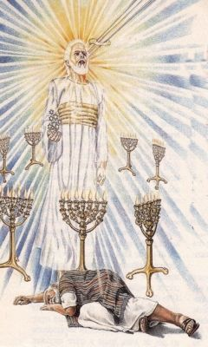
https://dwellingintheword.wordpress.com/2019/09/02/2696-revelation-1/
https://www.pinterest.com/pin/389983648981985808/

Slide 9
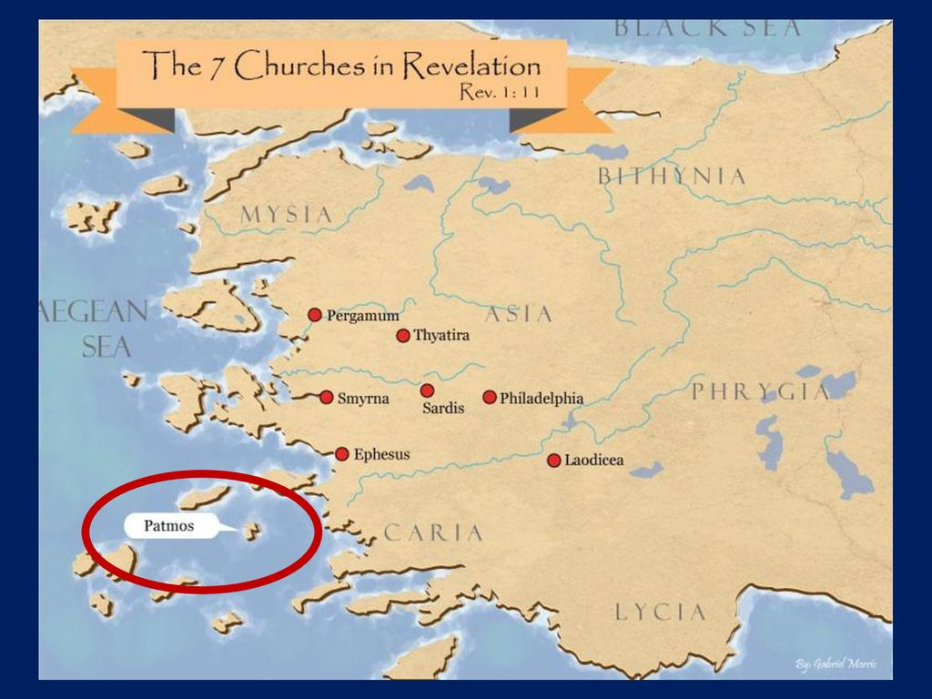
Die Petrusbriefe
2 Petrus

Slide 10
Ephesus «Wünschenswert». Die Gemeinde, welche die erste Liebe verloren hat (Bild für die
Gemeinde bis ins Jahr 100).
Smyrna «Myrrhe, Bitterkeit, heute Izmir». Die Gemeinde in der Verfolgung (bis ca. 311,
der Wende durch Kaiser Konstantin, als das Christentum Staatsreligion wurde.
Pergamon «Gründlich verheiratet». Die Gemeinde nach der konstantinischen Wende, d.h. Kirche
als Staatsreligion (bis ca. AD 550).
Thyatira «Fortwährendes Opfer». Heute Akhisar. Die Papstkirche im finsteren Mittelalter (538 –
1500).
Sardes «die Entronnene, Erneuerung». Die Kirche nach der Reformation (31. Okt 1517 – ca.
1750). Leider begann schon bald nach der Reformation erneut der Niedergang der Kirche.
Philadelphia «brüderliche Liebe». Die erweckte Gemeinde, ab 1750 – ca. 1850. Whitefield (1714 –
1770), Finney (1792 – 1875), Booth (1829 – 1912), Spuregon (1834 – 1892, Moody
(1834 – 1892) u.a.m. Sie ist auf dem Fundament der Reformation aufgebaut: Allein die Gnade, allein der Glaube, allein die Schrift, allein Christus! Kein Tadel! Entstehung der Freikirchen. Beginn der Weltmissionsbewegung!
Laodicea «Herrschaft des Volkes». Endzeitgemeinde, Niedergang der Erweckungsbewegung,
geistlicher Zerfall der Freikirchen. Laodicea liegt am Lykos.
Ephesus «Wünschenswert». Die Gemeinde, welche die erste Liebe verloren hat (Bild für die
Gemeinde bis ins Jahr 100).
Smyrna «Myrrhe, Bitterkeit, heute Izmir». Die Gemeinde in der Verfolgung (bis ca. 311,
der Wende durch Kaiser Konstantin, als das Christentum Staatsreligion wurde.
Pergamon «Gründlich verheiratet». Die Gemeinde nach der konstantinischen Wende, d.h. Kirche
als Staatsreligion (bis ca. AD 550).
Thyatira «Fortwährendes Opfer». Heute Akhisar. Die Papstkirche im finsteren Mittelalter (538 –
1500).
Sardes «die Entronnene, Erneuerung». Die Kirche nach der Reformation (31. Okt 1517 – ca.
1750). Leider begann schon bald nach der Reformation erneut der Niedergang der Kirche.
Philadelphia «brüderliche Liebe». Die erweckte Gemeinde, ab 1750 – ca. 1850. Whitefield (1714 –
1770), Finney (1792 – 1875), Booth (1829 – 1912), Spuregon (1834 – 1892, Moody
(1834 – 1892) u.a.m. Sie ist auf dem Fundament der Reformation aufgebaut: Allein die Gnade, allein der Glaube, allein die Schrift, allein Christus! Kein Tadel! Entstehung der Freikirchen. Beginn der Weltmissionsbewegung!
Laodicea «Herrschaft des Volkes». Endzeitgemeinde, Niedergang der Erweckungsbewegung,
geistlicher Zerfall der Freikirchen. Laodicea liegt am Lykos.
Ephesus «Wünschenswert» Gemeinde bis ins Jahr 100.
Smyrna «Myrrhe, Bitterkeit, heute Izmir». Gemeinde in der Verfolgung (bis ca. 311).
Pergamon «Gründlich verheiratet». Gemeinde bis ca. AD 550.
Thyatira «Fortwährendes Opfer». Die Papstkirche im finsteren Mittelalter (538 – 1500).
Sardes «die Entronnene, Erneuerung». Die Kirche nach der Reformation (31. Okt 1517 – ca.1750).
Philadelphia «brüderliche Liebe». Die erweckte Gemeinde, ab 1750 – ca. 1850.
Laodicea «Herrschaft des Volkes». Endzeitgemeinde.
Notes:
Aus Livenet

Slide 12
«Die Sendschreiben sind ein Musterbeispiel für Seelsorge und ein Lehrstück, wie Jesus erzieht. Liebe und Wahrheit sind untrennbar miteinander verbunden. Liebe ohne Wahrheit macht blind, Wahrheit ohne Liebe macht bitter.» (Zitat).
Notes:
Aus Livenet

Slide 14
Briefmuster:
Absender
Diagnose
Therapie
Warnung/Verheissung
Aufforderung zum Hören
Notes:
Aus Livenet

Slide 16
Wörtliche Satzteile in allen
Sendschreiben:
Dem Engel der Gemeinde schreibe …
Wer überwindet …
Wer Ohren hat zu hören, der höre …
Notes:
Aus Livenet

Slide 18
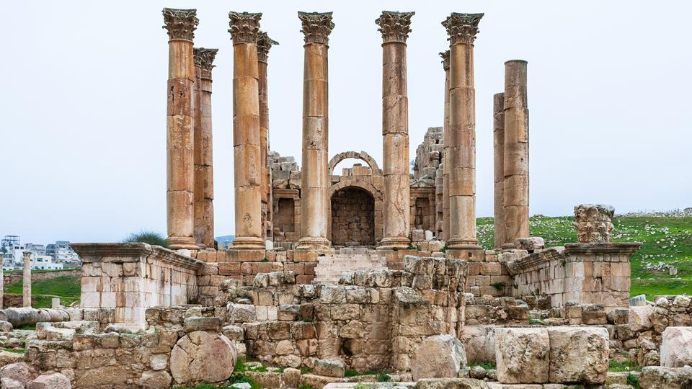
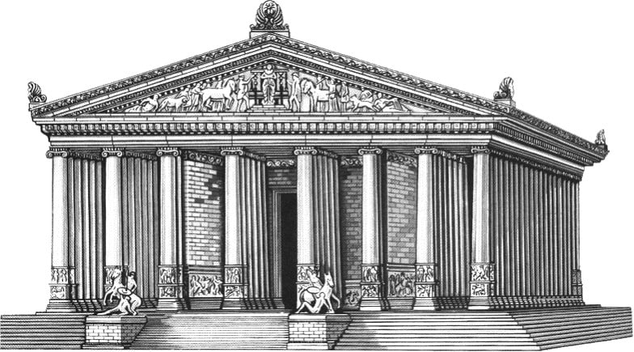
https://www.hr-fernsehen.de/sendungen-a-z/der-artemistempel-von-ephesos-6,video-136006.html
Notes:
Aus Livenet

Slide 19
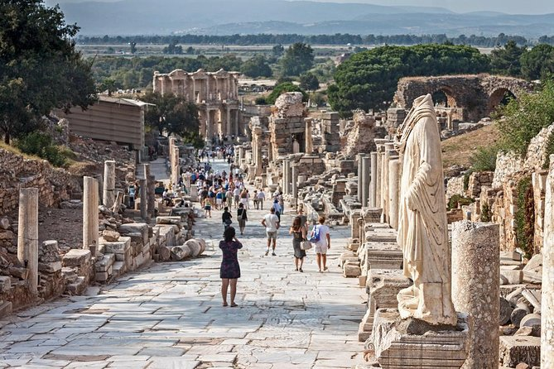
https://www.viator.com/de-CH/tours/Kusadasi/Discover-Ephesus-and-Virgin-Marys-House-Tour/d582-21844P153
Notes:
Aus Livenet

Slide 20
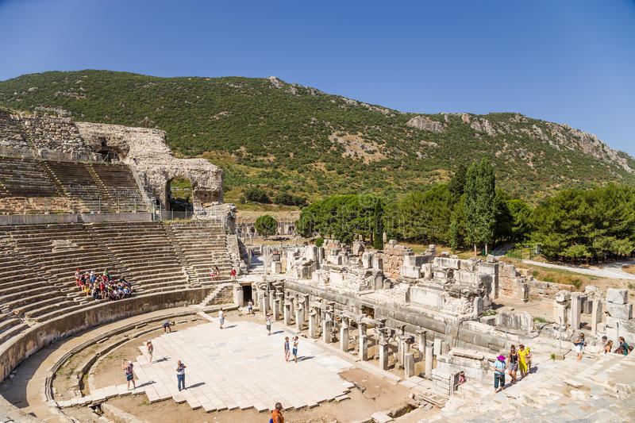
https://de.dreamstime.com/redaktionelles-stockbild-arch%C3%A4ologische-fundst%C3%A4tte-von-ephesus-die-t%C3%BCrkei-ansicht-des-gro%C3%9Fartigen-theaters-bc-image52286214
Notes:
Aus Livenet

Slide 21
Offb 2,1
Dem Engel der Gemeinde in Ephesus schreibe: Dies sagt der, der die sieben Sterne in seiner Rechten hält, der inmitten der sieben goldenen Leuchter wandelt:
Notes:
Aus Livenet

Slide 22
Offb 2,2
Ich kenne deine Werke und deine Mühe und dein Ausharren, und dass du Böse nicht ertragen kannst; und du hast die geprüft, die sich Apostel nennen und es nicht sind, und hast sie als Lügner befunden;
Notes:
Aus Livenet

Slide 23
Offb 2,3
und du hast Ausharren und hast ⟨vieles⟩ getragen um meines Namens willen und bist nicht müde geworden.
Notes:
Aus Livenet

Slide 24
Offb 2,4
Aber ich habe gegen dich, dass du deine erste Liebe verlassen hast.
Notes:
Aus Livenet

Slide 25
Offb 2,5
Denke nun daran, wovon du gefallen bist, und tue Busse und tue die ersten Werke! Wenn aber nicht, so komme ich ⟨zu⟩ dir und werde deinen Leuchter von seiner Stelle wegrücken, wenn du nicht Busse tust.
Notes:
Aus Livenet

Slide 26
Offb 2,6
Aber dies hast du, dass du die Werke der Nikolaiten hasst, die auch ich hasse.
Notes:
Aus Livenet

Slide 27
Offb 2,1
Dem Engel der Gemeinde in Ephesus schreibe: Dies sagt der, der die sieben Sterne in seiner Rechten hält, der inmitten der sieben goldenen Leuchter wandelt:
Notes:
Aus Livenet

Slide 28
Offb 2,7
Wer ein Ohr hat, höre, was der Geist den Gemeinden sagt! Wer überwindet, dem werde ich zu essen geben von dem Baum des Lebens, welcher in dem Paradies Gottes ist.
Notes:
Aus Livenet

Slide 29
Höllensturz von Rubens
Notes:
Aus Livenet

Slide 31
Offb Teil 4 | 2,1-7

